Slide 1
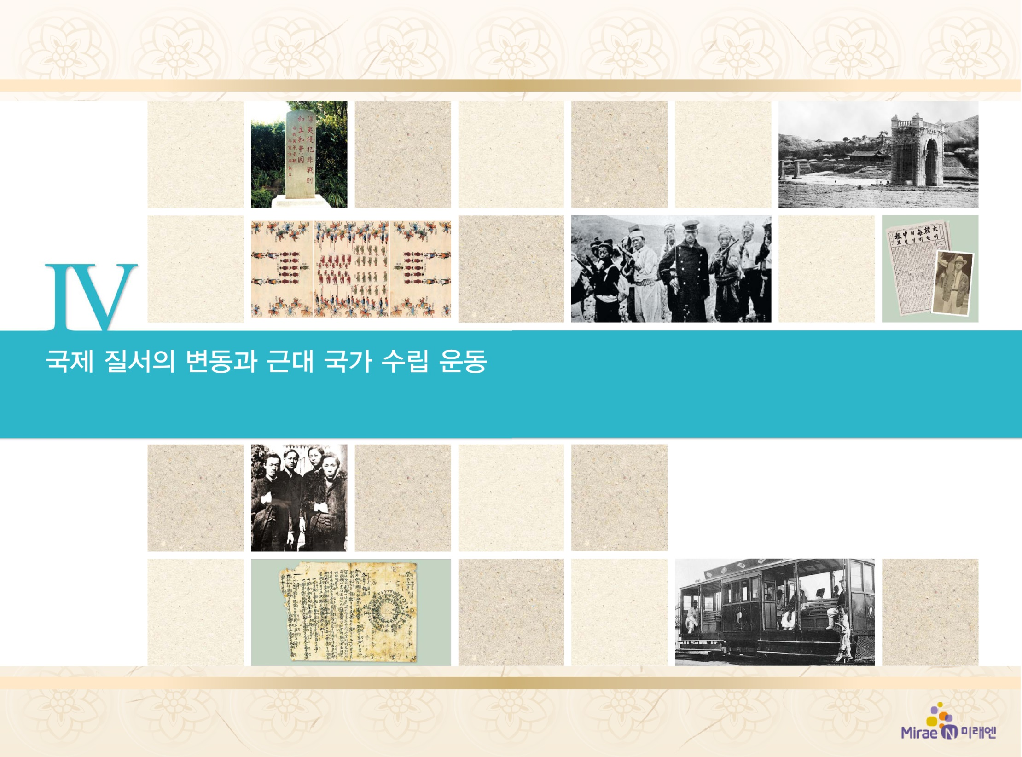
5. 개항 이후의 경제와 사회·문화의 변화
근대 문화의 발달
5

Slide 2



교육과 언론이 근대 의식과 민족의식을 일깨운 사실을 이해할 수 있다.
국어와 역사에 대한 연구도 활발하게 이루어졌음을 파악할 수 있다.

Slide 3

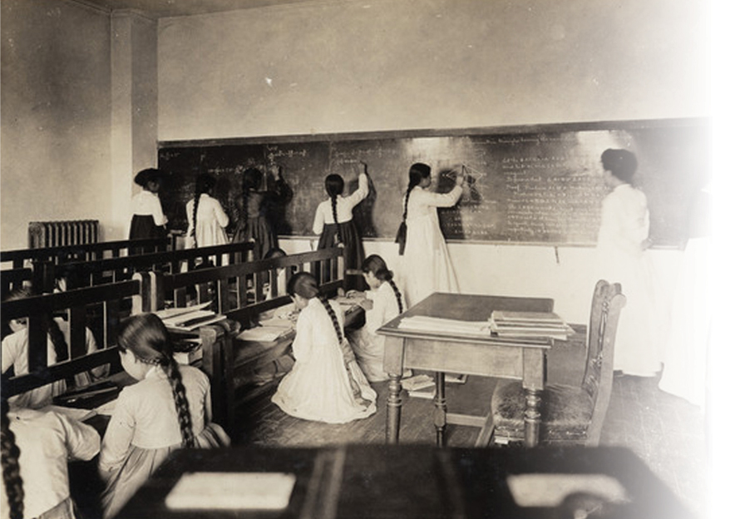
5. 개항 이후의 경제와 사회·문화의 변화
근대 문화의 발달
(230쪽)
5

Slide 4

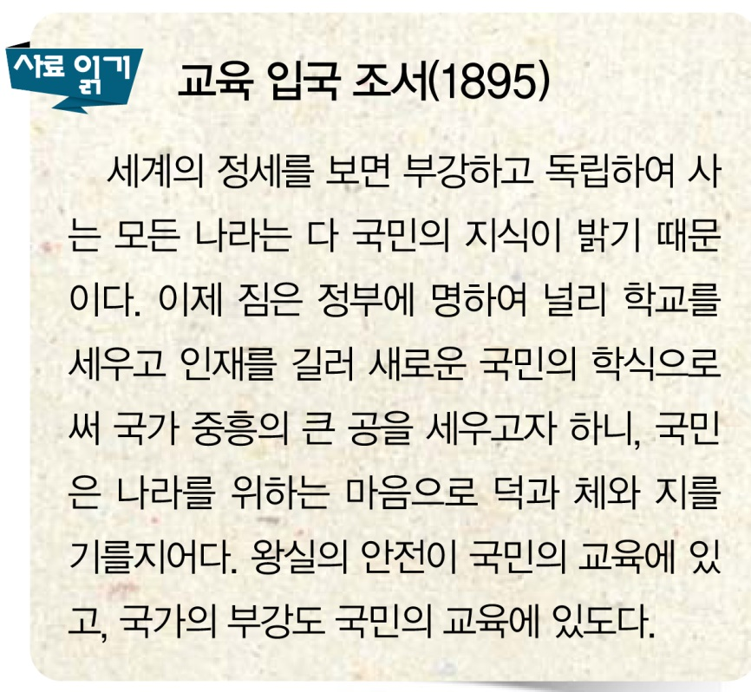
5. 개항 이후의 경제와 사회·문화의 변화
근대 문화의 발달
(230쪽)
5
1. 근대 교육
① 근대 학교 설립: 원산 학사
(1883), 동문학(1883), 육영
공원(1886) 등
② 근대적 교육 제도 마련: 교육
입국 조서 반포(갑오개혁),
소학교, 외국어 학교, 사범 학교
설립, 실업 학교 설립 및 유학생
파견

Slide 5
5. 개항 이후의 경제와 사회·문화의 변화
근대 문화의 발달
(230쪽)
5
③ 사립 학교 설립: 선교사나 민족 지도자들이 학교 설립
④ 근대 교육의 의의: 민족의식 고취, 애국 계몽 운동과
독립운동의 원동력
2. 언론
① 배경: 개화 정책 추진, 국민 계몽의 필요성에 따라
신문 발간
② 다양한 신문
• 한성순보(1883): 박문국에서 발행한 최초의 신문
(순한문), 정부의 개화 정책 홍보, 국내외 정세 소개

Slide 6
5. 개항 이후의 경제와 사회·문화의 변화
근대 문화의 발달
(231쪽)
5
• 독립신문(1896): 서재필이 정부의 지원으로 창간
(한글판과 영문판)
• 제국신문: 서민층과 부녀자 대상(순한글)
• 황성신문: 유림층이 주 대상(국·한문 혼용),
‘시일야방성대곡’ 발표
• 만세보: 천도교에서 발행, 일진회 등을 비판
• 대한매일신보(1904): 영국인 베델과 양기탁 등
애국지사가 운영, 검열에서 비교적 자유로움,
국채 보상 운동 참여
③ 신문지법(1907): 일제의 언론 탄압

Slide 7
5. 개항 이후의 경제와 사회·문화의 변화
근대 문화의 발달
(232쪽)
5
3. 종교
① 천주교와 개신교: 서양 문화 소개, 학교와 병원 설립
② 천도교(손병희): 동학의 정통성 계승, 만세보 발간
③ 대종교(나철, 오기호): 단군 신앙 부활, 이후 무장
독립 투쟁에 참여
④ 유교와 불교: 유교 구신론(박은식), 조선 불교 유신론
(한용운)

Slide 8
5. 개항 이후의 경제와 사회·문화의 변화
근대 문화의 발달
(232쪽)
5
4. 역사
① 신채호(“독사신론”), 박은식 등 역사학자들이 민족의식을
높이고 민중을 계몽
② 위인 전기나 외국 흥망사 소개(“을지문덕전”, “이순신전”,
“베트남 망국사”, “이태리건국삼걸전” 등)
5. 국어: 갑오개혁 이후 한글 사용 확대, 국어의 문법 체계
연구 → 유길준의 “대한문전”, 주시경의 “국어문법”,
정부의 국문 연구소 설립(1907)

Slide 9
5. 개항 이후의 경제와 사회·문화의 변화
근대 문화의 발달
(233쪽)
5
6. 문학과 예술의 변화
① 문학: 신체시(최남선의 ‘해에게서 소년에게’), 신소설
(이인직의 “혈의 누”, 안국선의 “금수회의록”), 외국 문학
번역 활발
② 예술: 서양 화풍 도입(유화), 창가 유행, 창극과 연극 공연
(최초의 서양식 극장인 원각사)
③ 의의와 한계: 예술 활동은 근대 문화 발전에 기여했으나
일제의 침략을 정당화하는 데 이용당하기도 함

Slide 10
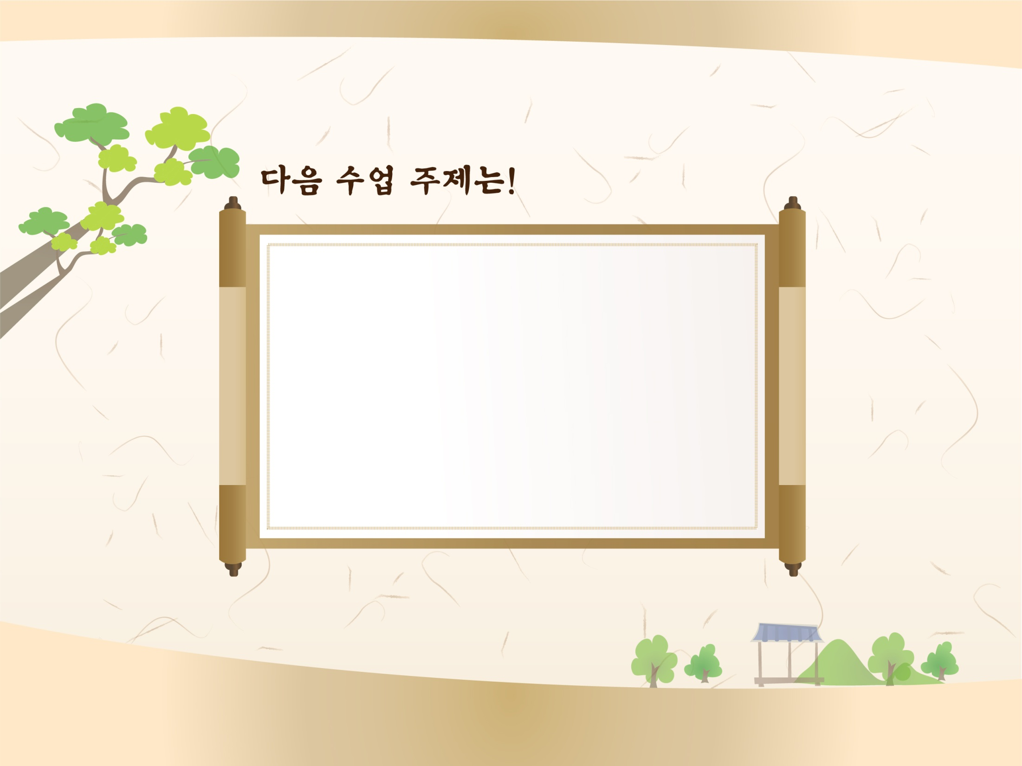
일제의 강점과 수탈
입니다.
1

